Slide 1
13
CHAPTER
데이터베이스 연동을
위한 PHP 프로그래밍

Slide 2
01 PHP 개발 환경 구축
02 스트립트 언어와 HTML 태그
03 PHP 기본 문법
04 HTML과 PHP의 관계

Slide 3
학습목표
웹 개발 환경을 이해하고 구축한다.
HTML 태그를 학습한다.
PHP 기본 문법을 학습한다.
웹에서 HTML과 PHP가 어떻게 동작하는지 이해하고 실습한다.

Slide 4
1-1 PHP 프로그래밍의 개요
웹 사이트 구축
Apache, MySQL, PHP는 줄여서 APM이라고 함
Apache는 웹 서버 기능을, MySQL은 데이터베이스 기능을, PHP는 웹 프로그래밍 기능을 제공
많은 웹 사이트는 이 세 가지를 조합한 환경으로 웹 서비스를 제공
MySQL 설치 동영상(실습 13-1) https://www.youtube.com/watch?v=vAy4079h4yU&t=18s

Slide 5
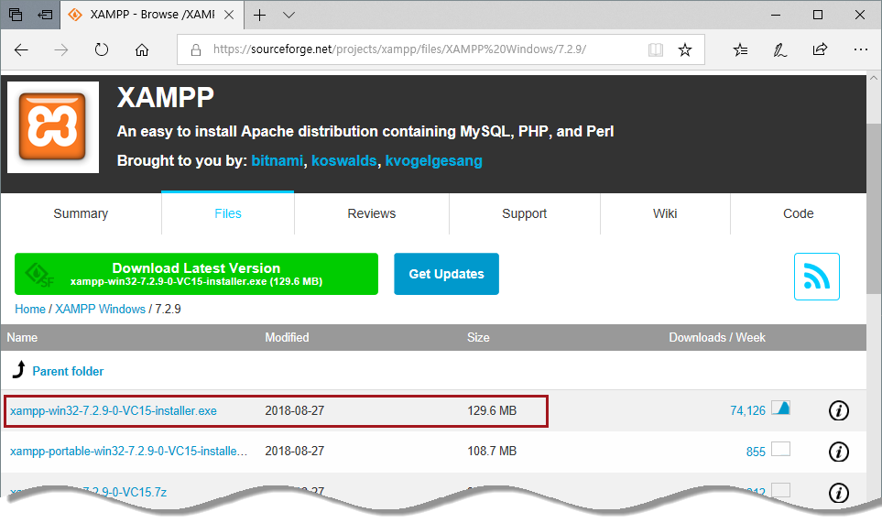

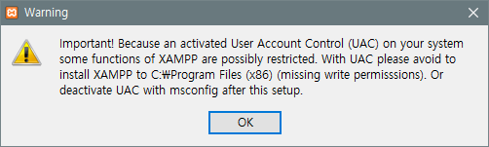
[실습 13-1] XAMPP 7.2.9 버전 설치하기
교재 449~457p 참고
1 XAMPP 설치하기
1-1 XAMPP 7.2.9 버전(xampp-win32-7.2.9-0
-VC15-installer.exe, 129.6 MB) 다운로드
1-2 로고 확인
1-3 [Warning] 창이 나오면 <OK> 클릭

Slide 6
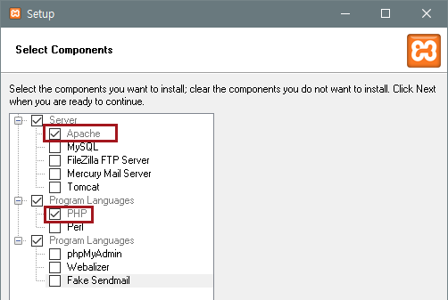
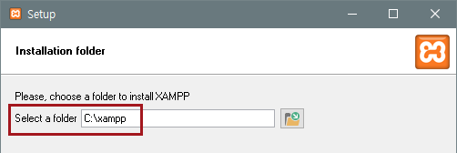
[실습 13-1] XAMPP 7.2.9 버전 설치하기
교재 449~457p 참고
1-4 [Setup - XAMPP]에서 <Next> 클릭
1-5 설치할 제품 선택
1-6 그대로 두고 <Next> 클릭

Slide 7
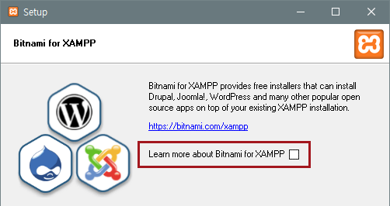
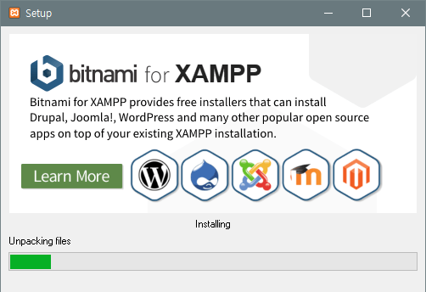
[실습 13-1] XAMPP 7.2.9 버전 설치하기
교재 449~457p 참고
1-7 ‘ Learn more about Bitnami for
XAMPP’의 체크를 해제
1-8 설치 진행

Slide 8
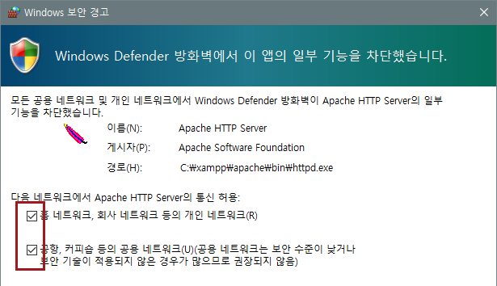
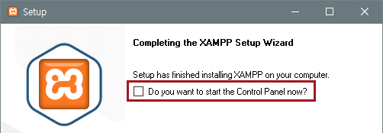
[실습 13-1] XAMPP 7.2.9 버전 설치하기
교재 449~457p 참고
1-9 모두 체크 표시를 하고 <액세스 허용>
을 클릭
1-10 ‘ Do you want to start the Control
Panel now?’의 체크 해제

Slide 9
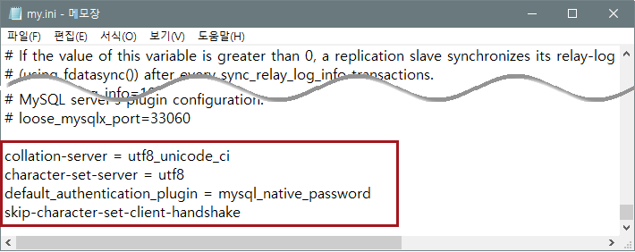
[실습 13-1] XAMPP 7.2.9 버전 설치하기
교재 449~457p 참고
2 MySQL 서버의 설정 변경하기
2-1 메모장에서 my.ini 파일을 염
2-2 다음 4줄 추가
cmd
CD %PROGRAMDATA%
CD MySQL
CD "MySQL Server 8.0"
NOTEPAD my.ini
collation-server = utf8_unicode_ci
character-set-server = utf8
default_authentication_plugin = mysql_native_password
skip-character-set-client-handshake

Slide 10
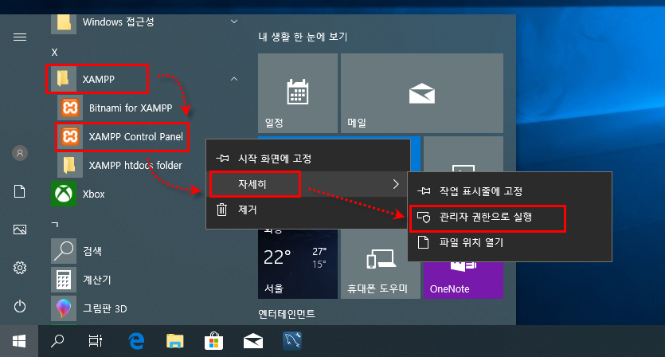
[실습 13-1] XAMPP 7.2.9 버전 설치하기
교재 449~457p 참고
2-3 재부팅
2-4 [보안 경고] 창이 나오면 <예> 클릭
3 XAMPP 환경 설정하기
3-1 [XAMPP Control Panel]을 관리자 권한
으로 실행
3-2 영어 그림을 선택하고 <Save> 클릭

Slide 11
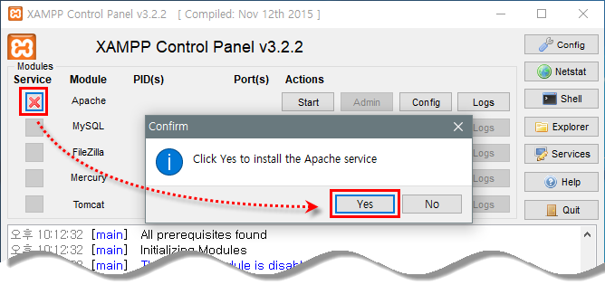
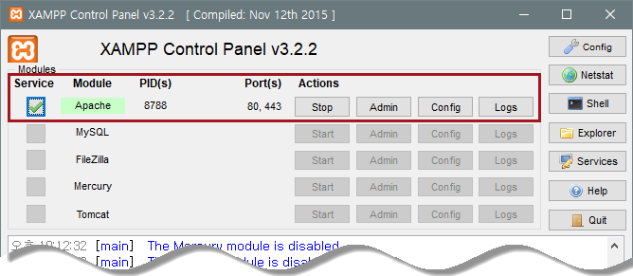
[실습 13-1] XAMPP 7.2.9 버전 설치하기
교재 449~457p 참고
3-3 Windows의 [서비스]에 Apache 서비스
등록
3-4 Apache 서비스 시작
3-5 [XAMPP Control Panel v3.2.2] 창 닫기

Slide 12
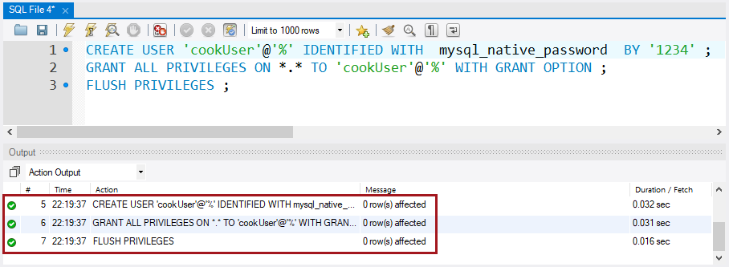
[실습 13-1] XAMPP 7.2.9 버전 설치하기
교재 449~457p 참고
4 PHP로 접속할 전용 사용자 생성하기
4-1 Workbench를 실행하여 root로 접속
4-2 용자 cookUser(비밀번호: 1234) 생성
4-3 Workbench 종료
CREATE USER 'cookUser'@'%' IDENTIFIED WITH mysql_native_password BY '1234';
GRANT ALL PRIVILEGES ON * . * TO 'cookUser'@'%' WITH GRANT OPTION;
FLUSH PRIVILEGES;

Slide 13
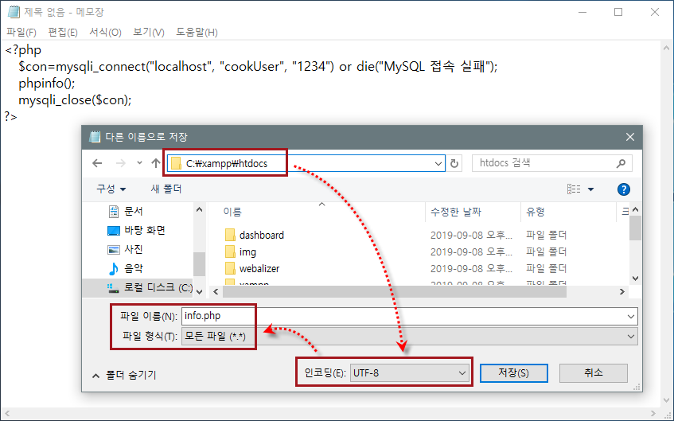
[실습 13-1] XAMPP 7.2.9 버전 설치하기
교재 449~457p 참고
5 사이트 작동 확인하기
5-1 다음과 같이 코딩
5-2 info.php 파일 저장
<?php
$con=mysqli_connect("localhost", "cookUser", "1234") or die("MySQL 접속 실패");
phpinfo();
mysqli_close($con);
?>

Slide 14
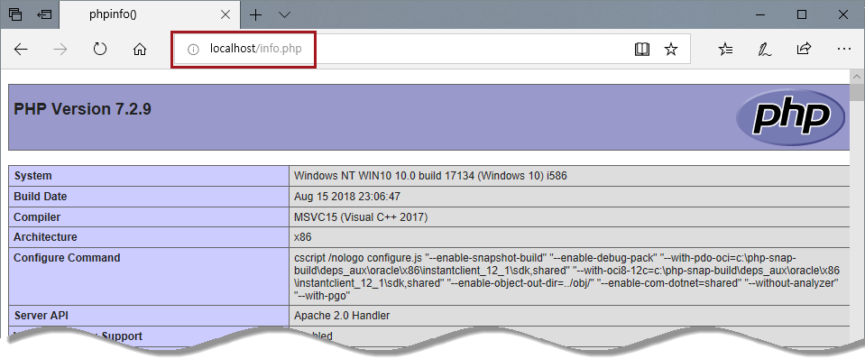
[실습 13-1] XAMPP 7.2.9 버전 설치하기
교재 449~457p 참고
5-3 Apache, PHP, MySQL 확인

Slide 15
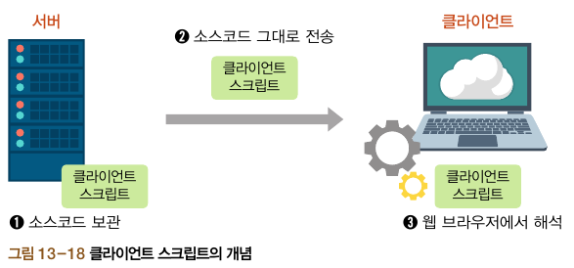
2-1 서버 스크립트와 클라이언트 스크립트
클라이언트 스크립트
소스코드는 클라이언트의 웹 브라우저에서 해석됨
웹 서버는 클라이언트가 요청한 소스코드를 변경하지 않고 고스란히 전송하는 역할만 함
대표적인 클라이언트 스크립트 언어 : 자바스크립트

Slide 16
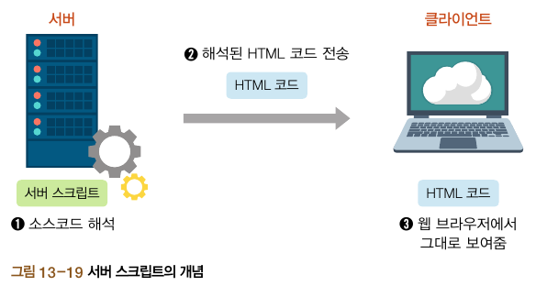
2-1 서버 스크립트와 클라이언트 스크립트
서버 스크립트
클라이언트가 요청할 때마다 새로 해석한 소스코드를 클라이언트에 전송
소스코드를 작성할 때 그 내용이 실시간으로 변경되도록 프로그래밍해야 함
실시간으로 변경되는웹 사이트를 동적인 웹 사이트(dynamic web site)라고 함
대표적인 서버 스크립트 언어 : PHP, JSP, ASP.net 등

Slide 17
2-2 HTML 태그
HTML 파일의 특징
HTML 파일의 확장자는 * .htm 또는 * .html
HTML 파일은 텍스트 파일이므로 메모장 등의 편집기에서 작성하면 됨(단, 웹 브라우저에서 한글이 깨져 보일 수 있기 때문에 인코딩 방식을 UTF-8로 설정)
HTML 파일은 <HTML> 태그로 시작해서 </HTML> 태그로 종료
HTML은 대문자와 소문자를 구분하지 않음
HTML 파일의 기본 형식
<HTML>
<HEAD>
화면에 표시되지 않는 정보(타이틀, 인코딩 정보 등)
</HEAD>
<BODY>
화면에 보이는 본체(주로 태그 표현)
</BODY>
</HTML>

Slide 18
2-2 HTML 태그
<META>
웹 페이지의 각종 정보를 설정
검색 엔진에 문서의 내용을 요약
웹 페이지에서 사용하는 언어의 인코딩을 설정
<HEAD> 영역에 작성
<BR>
줄 바꿈
다음과 같이 작성하면 ‘안녕하세요?’와 ‘MySQL 학습 중입니다.’가 2줄로 출력
<U>…</U>, <B>…</B>, <I>…</I>
글자에 밑줄, 굵은 글씨, 이탤릭체 속성 적용
<FONT>…</FONT>
글자의 크기나 색상을 지정
다음과 같이 작성하면 글자의 색상은 빨간색, 폰트는 궁서, 크기는 10이 적용됨
<META http-equiv="content-type" content="text/html; charset=utf-8">
안녕하세요? <BR> MySQL 학습 중입니다.
<U>이건 밑줄</U> <BR> <B>이건 굵게</B> <BR> <I>이건 이탤릭</I>
<FONT color='red' size='10' face='궁서'>폰트 변경했어요.</FONT>

Slide 19
2-2 HTML 태그
<HR>
수평선을 그음
다음과 같이 작성하면 폭이 10픽셀인 선이 출력
<A>…</A>
클릭하면 다른 페이지가 연결되는 링크를 설정하는데 href 속성에 연결된 홈페이지를 지정
target 속성을 별도로 지정하지 않으면 현재 페이지에 링크된 페이지가 열림
다음과 같이 작성한 링크를 클릭하면 새 페이지에서 www.hanbit.co.kr이 열림
<IMG>
그림 파일을 화면에 출력
다음과 같이 작성하면 mouse.png 파일이 화면에 100×100 픽셀 크기로 출력
width와 height를 생략하면 원래 그림 크기로 출력
<HR size='10'>
<A href='http://www.hanbit.co.kr' target='_blank'>한빛 홈페이지 연결</A>
<IMG src='mouse.png' width=100 height=100>

Slide 20
2-2 HTML 태그
<TABLE>…</TABLE>, <TR>…</TR>, <TH>…</TH>, <TD>…</TD>
표를 만듦
<TABLE>…</TABLE> 태그로 표를 만들고 <TR>…</TR> 태그로 행을 만듦
행 안의 열은 <TH>…</TH> 태그 또는 <TD>…</TD> 태그로 만듦
<TH> 태그는 제목 열을 만들어 글자를 진하게 출력
<TD> 태그는 일반 열을 만듦
다음과 같이 작성하면 제목에 아이디와 이름이 있는 2행 2열의 표가 출력
<TABLE border=1>
<TR>
<TH>아이디</TH>
<TH>이름</TH>
</TR>
<TR>
<TD>KHD</TD>
<TD>강호동</TD>
</TR>
<TR>
<TD>YJS</TD>
<TD>유재석</TD>
</TR>
</TABLE>

Slide 21
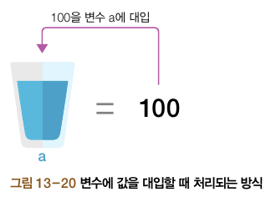
3-1 변수
PHP 파일의 기본 구조
PHP의 주석
변수
다음은 변수 a에 100을 대입하는 식
변수 이름 앞에는 $를 붙이고 행 끝에는 세미콜론(;)을 붙임
1 <?php
2
3 ?>
1 <?php
2 // 한 줄 주석용
3 / *
4 여러 줄
5 주석용
6 * /
7 ?>
$a = 100;

Slide 22
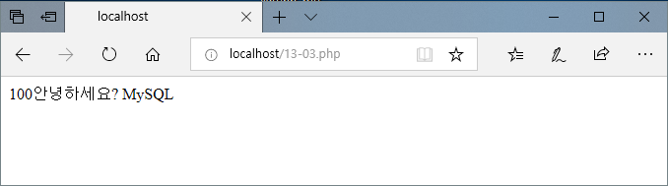
3-1 변수
변수의 이름을 지을 때 규칙
맨 앞에 $가 붙음
문자, 숫자, 밑줄( _ )을 사용할 수 있지만 숫자로 시작할 수는 없음
예: $abc(o), $abc123(o), $_abc(o), $_abc123(o), $123(×), $123abc(×)
대·소문자를 구분. $abc와 $ABC는 다른 변수
변수 출력
1 <?php
2 $a = 100;
3 print $a;
4
5 $b = "안녕하세요? MySQL";
6 echo $b;
7 ?>

Slide 23
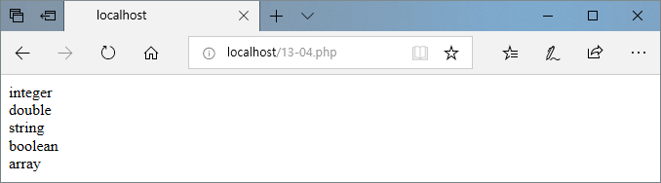
3-2 데이터 형식
PHP의 데이터 형식
정수형(int), 실수형(double), 문자열형(string), 불형(boolean), 객체 (object), 배열(array) 등이 있음
PHP에서는 별도로 변수를 선언하지 않아도 변수에 값을 대입하는 순간 변수의 데이터 형식이 결정
변수를 사용하는 중 다른 데이터 형식의 값이 대입되면 새로운 값에 맞추어 변수의 데이터 형식이 바뀜
변수의 데이터 형식
1 <?php
2 $a = 123; echo gettype($a), "<br>";
3 $a = 123.123; echo gettype($a), "<br>";
4 $a = "MySQL"; echo gettype($a), "<br>";
5 $a = true; echo gettype($a), "<br>";
6 $a = array(1, 2, 3); echo gettype($a), "<br>";
7 ?>

Slide 24
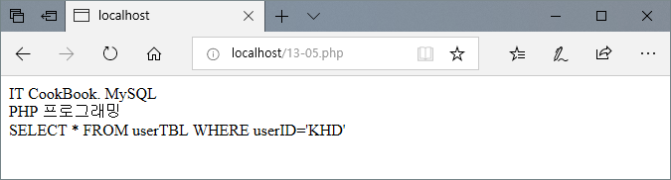
3-2 데이터 형식
문자열을 변수에 대입
1 <?php
2 $str1 = "IT CookBook. MySQL <br>"; echo $str1;
3 $str2 = 'PHP 프로그래밍<br>'; echo $str2;
4 $str3 = "SELECT * FROM userTBL WHERE userID='KHD' "; echo $str3;
5 ?>

Slide 25
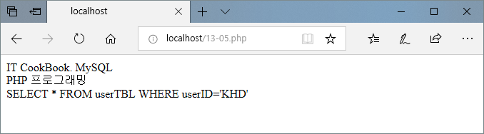
3-3 조건문
if … else 문
조건에 따라서 분기할 때 사용
else{ } 부분을 생략할 수 있음
조건식의 결과는 TRUE(참) 또는 FALSE(거짓)
조건식에는 비교 연산자인 ==(같다), < >(같지 않다), <(작다), >(크다), <=(작거나 같다), >=(크거나 같다) 등이 주로 사용
if(조건식) {
// 참일 때 실행
} else {
// 거짓일 때 실행
}
1 <?php
2 $a = 100;
3 $b = 200;
4
5 if($a > $b) {
6 echo "a가 b보다 큽니다.";
7 } else {
8 echo "a가 b보다 작습니다.";
9 }
10 ?>

Slide 26
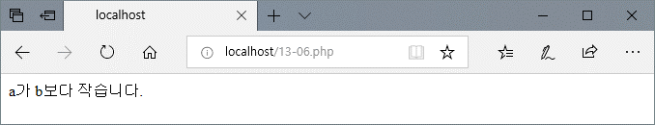
3-3 조건문
여러 개의 조건 처리
if … elseif … else 문 사용
elseif{ } 부분에서 여러 개의 조건을 처리
1 <?php
2 $jumsu = 83;
3
4 if($jumsu >= 90) {
5 echo "A학점";
6 } elseif($jumsu >= 80) {
7 echo "B학점";
8 } elseif($jumsu >= 70) {
9 echo "C학점";
10 } elseif($jumsu >= 60) {
11 echo "D학점";
12 } else {
13 echo "F학점";
14 }
15 ?>

Slide 27
3-3 조건문
switch … case 문
여러 개의 조건 처리
default 부분은 생략 해도 됨
switch(변수) {
case 값1 :
// 값1이면 이 부분을 처리
break;
case 값2 :
// 값2이면 이 부분을 처리
break;
…
default:
// 어디에도 해당되지 않으면 이 부분을 처리
}

Slide 28
3-3 조건문
[소스코드 13-7]을 switch … case 문으로 작성
1 <?php
2 $jumsu = 83;
3
4 switch(intval($jumsu / 10)) {
5 case 10:
6 case 9:
7 echo "A학점"; break;
8 case 8:
9 echo "B학점"; break;
10 case 7:
11 echo "C학점"; break;
12 case 6:
13 echo "D학점"; break;
14 default:
15 echo "F학점";
16 }
17 ?>

Slide 29
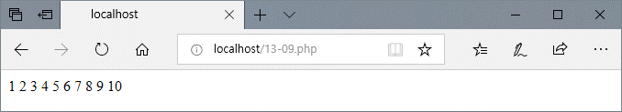
3-4 반복문
for 문
지정된 수만큼 반복
for 문으로 1부터 10까지 출력하는 코드
for(초깃값; 조건식; 증감식) {
// 이 부분을 반복
}
1 <?php
2 for($i=1; $i<=10; $i=$i+1) {
3 echo $i, " ";
4 }
5 ?>

Slide 30
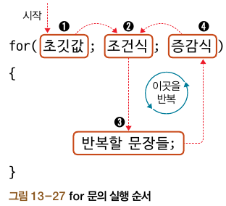
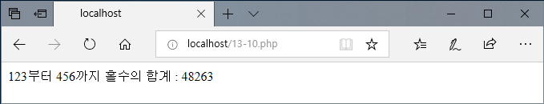
3-4 반복문
for 문의 실행 순서
for 문으로 123부터 456까지 홀수의 합계(123+125+127+…+455)를 구하는 코드
1 <?php
2 $hap = 0;
3
4 for($i=123; $i<=456; $i=$i+2) {
5 $hap = $hap + $i;
6 }
7
8 echo "123부터 456까지 홀수의 합계 : ", $hap;
9 ?>

Slide 31
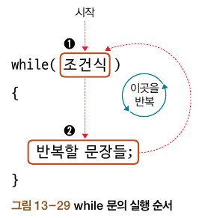
3-4 반복문
while 문
특정 명령을 반복할 때 사용
초깃값과 증감식이 없고 조건식만 있음
while 문의 실행 순서
while(조건식) {
// 이 부분을 반복
}

Slide 32
3-4 반복문
while 문의 초깃값과 증감식 위치
for 문으로 작성한 [소스코드 13-10]과 동일한 결과를 출력하는 코드
초깃값;
while(조건식) {
// 이 부분을 반복
증감식;
}
1 <?php
2 $hap = 0;
3
4 $i = 123;
5 while($i<=456) {
6 $hap = $hap + $i;
7 $i = $i + 2;
8 }
9
10 echo "123부터 456까지 홀수의 합계 : ", $hap;
11 ?>

Slide 33
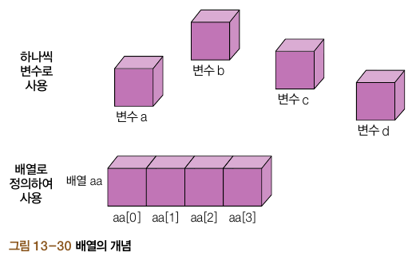
3-5 배열
배열
하나씩 사용하던 종이 상자(변수)를 한 줄로 붙여놓은 것과 같음
변수를 한 줄로 붙인 후 이름을 $aa로 지정하여 사용
배열 내의 각 변수에는 $aa[0], $aa[1], $aa[2], $aa[3]과 같이 번호를 붙이는데, 이 번호를 첨자라고 하며 0부터 시작
변수 3개를 모아 하나의 배열을 만들었다면 첨자는 0, 1, 2

Slide 34
3-5 배열
PHP에서 배열을 만드는 형식
형식 1
형식 2
형식 3
$배열명 = array(값1, 값2, 값3, …);
$배열명 = range(시작값, 끝값, 증가값);
$배열명[0] = 값1;
$배열명[1] = 값2;
$배열명[3] = 값3;
..

Slide 35
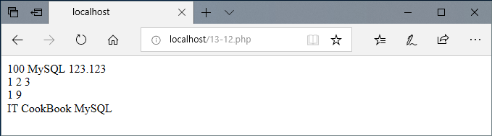
3-5 배열
배열을 만드는 간단한 예
1 <?php
2 $myArray = array(100, 'MySQL', 123.123);
3 echo $myArray[0], " ", $myArray[1], " ", $myArray[2], "<br>";
4
5 $myArray = range(1, 3);
6 echo $myArray[0], " ", $myArray[1], " ", $myArray[2], "<br>";
7
8 $myArray = range(1, 10, 2);
9 echo $myArray[0], " ", $myArray[4], "<br>";
10
11 $newArray[0] = 'IT';
12 $newArray[1] = 'CookBook';
13 $newArray[2] = 'MySQL';
14 echo $newArray[0], " ", $newArray[1], " ", $newArray[2], "<br>";
15 ?>

Slide 36
3-5 배열
배열에 1부터 10까지 입력한 후 그 합계를 구하는 프로그램
1 <?php
2 $hap = 0;
3 $myArray = range(1, 10);
4
5 for($i=0; $i<10; $i++) {
6 $hap = $hap + $myArray[$i];
7 }
8 echo "배열의 합계 : " , $hap;
9 ?>

Slide 37
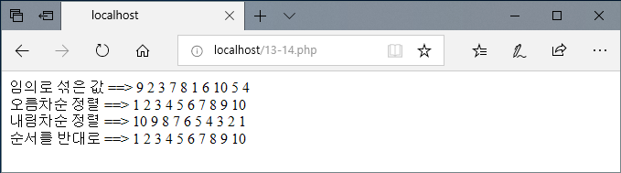
3-5 배열
배열을 활용한 다양한 함수
1 <?php
2 $myArray = range(1, 10);
3
4 echo "임의로 섞은 값 ==> ";
5 shuffle($myArray);
6 foreach($myArray as $data)
7 echo $data, " ";
8
9 echo "<br>오름차순 정렬 ==> ";
10 sort($myArray);
11 foreach($myArray as $data)
12 echo $data, " ";
13
14 echo "<br>내림차순 정렬 ==> ";
15 rsort($myArray);
16 foreach($myArray as $data)
17 echo $data, " ";
18
19 echo "<br>순서를 반대로 ==> ";
20 $revArray = array_reverse($myArray);
21 foreach($revArray as $data)
22 echo $data, " ";
23 ?>

Slide 38
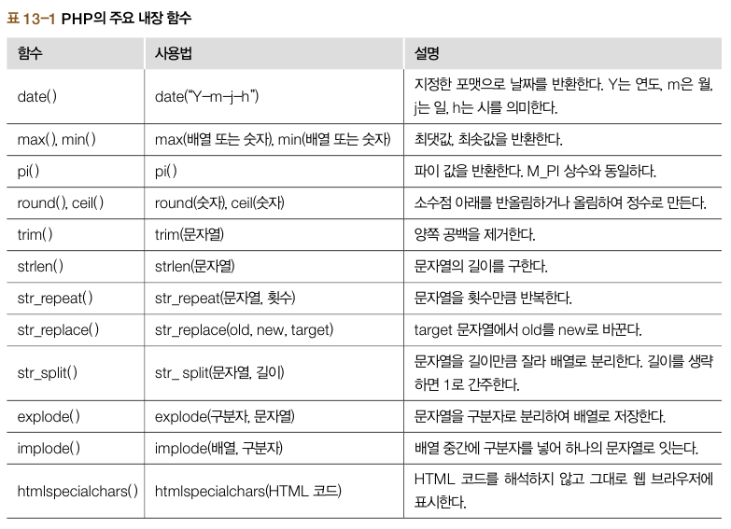
3-6 내장 함수
실제 프로그래밍에서 자주 사용되는 함수 소개

Slide 39
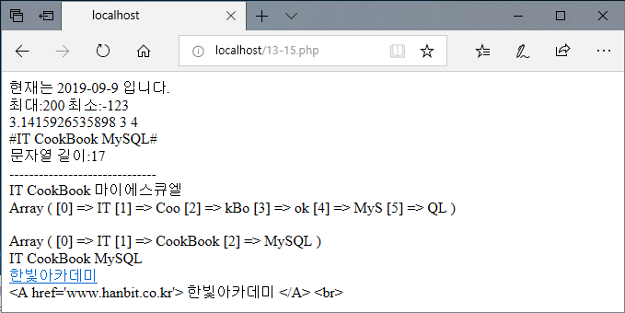
3-6 내장 함수
PHP 내장 함수의 사용 예
1 <?php
2 $today = "현재는 ".date("Y-m-j")." 입니다.";
3 echo $today, "<br>";
4
5 $ary = array(100, 50, 200, 7);
6 echo "최대:", max($ary) ," 최소:", min(-123, 50, 999), "<br>";
7
8 echo pi(), " ", round(M_PI), " ",ceil(M_PI), "<br>";
9
10 $str = " IT CookBook MySQL "; // 앞뒤에 공백 3개씩
11 $str = trim($str);
12 echo "#", $str, "#", "<br>";
13
14 echo "문자열 길이:", strlen($str), "<br>";
15
16 echo str_repeat("-", 30), "<br>";
17
18 echo str_replace( "MySQL", "마이에스큐엘", "IT CookBook MySQL"), "<br>";
19
20 $ary = str_split("IT CookBook MySQL", 3);
21 print_r($ary); echo "<br>"; // 배열 출력
22 echo "<br>";
23
24 $ary = explode(" ", "IT CookBook MySQL");
25 print_r($ary); echo "<br>"; // 배열 출력
26
27 echo implode($ary, " "), "<br>";
28
29 $myHTML = "<A href='www.hanbit.co.kr'> 한빛아카데미 </A> <br>";
30 echo $myHTML;
31 echo htmlspecialchars($myHTML);
32 ?>

Slide 40
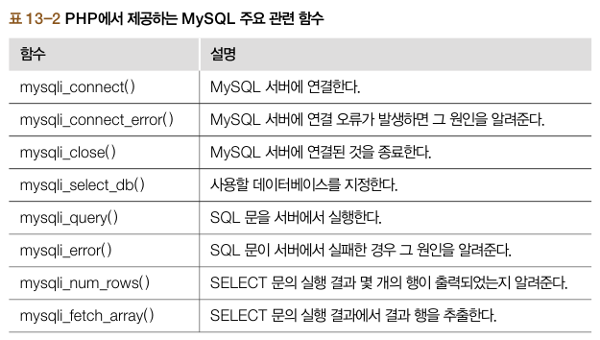
3-6 내장 함수
MySQL과 관련된 내장 함수

Slide 41
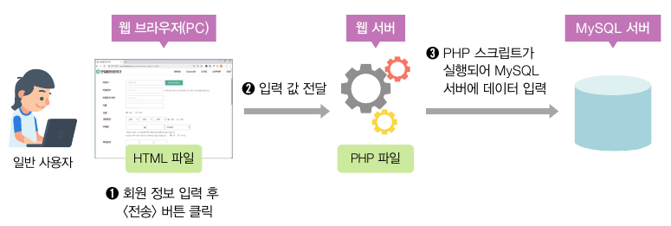
4-1 HTML과 PHP 데이터 전송
웹 브라우저에서 MySQL 서버에 데이터를 입력하는 과정

Slide 42
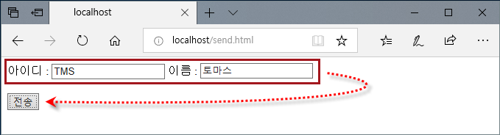
4-1 HTML과 PHP 데이터 전송
사용자의 아이디와 이름을 입력한 후 PHP 파일을 전달하는 코드
1 <HTML>
2 <HEAD>
3 <META http-equiv="content-type" content="text/html; charset=utf-8">
4 </HEAD>
5 <BODY>
6
7 <FORM METHOD="post" ACTION="receive.php">
8 아이디 : <INPUT TYPE ="text" NAME="userID">
9 이름 : <INPUT TYPE ="text" NAME="userName">
10 <BR><BR>
11 <INPUT TYPE="submit" VALUE="전송">
12 </FORM>
13
14 </BODY>
15 </HTML>

Slide 43
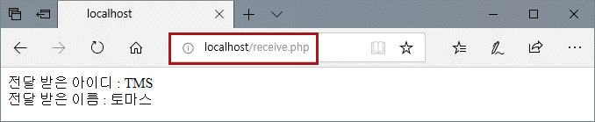
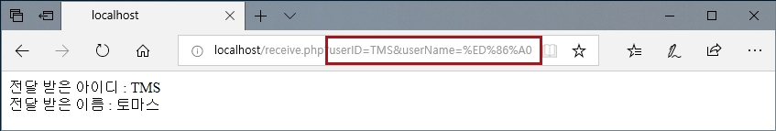
4-1 HTML과 PHP 데이터 전송
send.html 파일의 내용을 받은 receive.php 파일의 코드
GET 방식으로 데이터를 주고받으려면
[소스코드 13-16]에서 7행의 post를 get으로 바꾸고, [소스코드 13-17]에서 2, 3행의 $_POST를 $_GET으로 바꾸면 됨
1 <?php
2 $userID = $_POST["userID"];
3 $userName = $_POST["userName"];
4
5 echo "전달 받은 아이디 : ", $userID, "<br>";
6 echo "전달 받은 이름 : ", $userName, "<br>";
7 ?>

Slide 44
4-1 HTML과 PHP 데이터 전송
POST 방식과 GET 방식의 차이점
POST 방식은 주소 창에 ‘ localhost/receive.php’만 있음
GET 방식은 주소 뒤에 ‘?변수=값&변수=값’이 있음
GET 방식은 전달되는 데이터가 주소 창에 노출되기 때문에 주의
비밀번호와 같이 중요한 정보를 전달하는 경우에는 POST 방식을 사용하는 것이 바람직

Slide 45
4-2 HTML과 PHP 프로그래밍
HTML 문법으로만 작성된 파일은 * .php로 저장해서 사용해도 상관없음
1 <HTML>
2 <HEAD>
3 <META http-equiv="content-type" content="text/html; charset=utf-8">
4 </HEAD>
5 <BODY>
6
7 <H1>이 파일은 * .PHP 입니다.</H1>
8
9 </BODY>
10 </HTML>

Slide 46
4-2 HTML과 PHP 프로그래밍
PHP와 HTML 코드를 섞어서 사용할 수도 있음
1 <?php
2 $num1 = 100;
3 $num2 = 200;
4 $sum = $num1 + $num2;
5 ?>
6
7 <HTML>
8 <HEAD>
9 <META http-equiv="content-type" content="text/html; charset=utf-8">
10 </HEAD>
11 <BODY>
12
13 <H1>계산 결과는 <?php echo $sum ?> 입니다.</H1>
14
15 </BODY>
16 </HTML>

